Slide 1


VÍTEJTE U PREZENTACE SYSTÉMU
www.pulece.cz

Slide 2

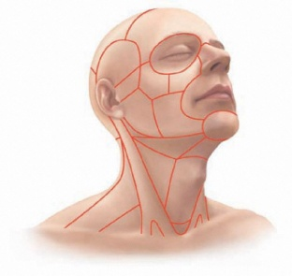
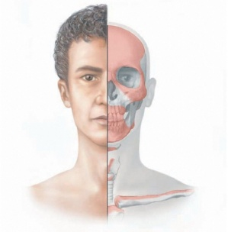
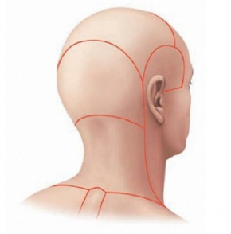
TÉMA
AUTOMATICKÝ SYSTÉM
VNITŘNÍ PERSONÁLNÍ BEZPEČNOSTI
A JEHO APLIKACE VE FU
www.pulece.cz

Slide 3

PŘEDSTAVENÍ PŘEDNÁŠEJÍCÍCH
Ing. Janus
Jednatel společnosti
P.U.L.E.C.E.
Petr Belas
Bezpečnostní ředitel
P.U.L.E.C.E.

Slide 4

OBSAH:
  Vnitřní personální bezpečnostní rizika FU
  Bezpečnostní systém organizace
  Personální bezpečnost – autoevaluační prevence
  Diagnosticko Intervenční Systém
  Personální autoevaluace
  Diagnostika: Zaměstnanec – Firma - Zákazník
  Implementace a užívání systému
  Návrh dalšího postupu
  Diskuze

Slide 5
NEJČASTĚJŠÍ VNITŘNÍ PERSONÁLNÍ
HROZBY A RIZIKA ORGANIZACÍ:
HROZBY KRIMINÁLNÍ POVAHY
Krádeže majetku a informací
Zneužití a úniky informací
Zaměstnanecké podvody
Korupční jednání
Nadhodnocené nákupy
Sociopatologické jevy
  Drogové závislosti
  Gamblerství
  Alkoholismus
  Vydírání
  Agresivita
  Násilí
  Šikana
  Sexuální harašení
  Xenofobie
FAKTORY RIZIKA
Míra loajality vůči organizaci
Míra loajality vůči nadřízeným
Sdělování firemních záměrů konkurenci

Slide 6

VNITŘNÍ PERSONÁLNÍ HROZBY A RIZIKA FU:
POJIŠŤOVACÍ PODVODY
Likvidace pojistných událostí
Uzavírání nevýhodných pojistných smluv
BĚŽNÉ ÚČTY A ŠEKY
Vykradení klientského účtu
Nezaznamenání vkladu nebo neprovedení termínovaného vkladu (banka v bance)
Falešná identita majitele účtu
Krádež a zcizení hotovosti
Černé duše

Slide 7
VNITŘNÍ PERSONÁLNÍ HROZBY A RIZIKA FU:
ÚVĚRY A PŮJČKY
Půjčka pro fiktivního klienta
Úvěry pro propojené subjekty
Falšování účetnictví žadatele o úvěr
Akceptace fiktivního nebo nadhodnoceného jištění úvěru
DEALING
Defraudace spojená s falšováním účetnictví
Zakrývání ztrát nebo vytváření fiktivního zisku dealerem
Nákup a prodej za mimoburzovní cenu mezi spřízněnými osobami
Broker inkasuje provizi za všechny nákupy a prodeje, které zprostředkovává. Dealer tak může být dohodnutý s brokerem
Zneužití informací (insider dealing)
Zatajování obchodů

Slide 8
OBLASTI BEZPEČNOSTI
KOMERČNÍ BEZPEČNOSTNÍ ZPRAVODAJSTVÍ
BEZPEČNOSTNÍ SYSTÉM
ADMINISTRATIVNÍ BEZPEČNOST
Technické prostředky
Režimová opatření
INFORMAČNÍ BEZPEČNOST
Ochrana proti vnějšímu ohrožení
Vnitřní ochrana proti úniku
Režimová opatření
FYZICKÁ BEZPEČNOST
Technické prostředky
Fyzická ostraha
Režimová opatření
VNITŘNÍ PERSONÁLNÍ BEZPEČNOST
www.pulece.cz

Slide 9
AUTOEVALUAČNÍ SYSTÉM = PREVENCE
BĚŽNÉ PŘÍSTUPY
PREVENTIVNÍ PŘÍSTUP
Zjištění
Potenciálu
KDO
Zjištění CO
UDÁLOSTI A
ŠKODY
Zjištění
PROČ
Diagnostika
Podmínek KDY
Zjištění
PROČ
Odhalení
JAK
Stanovení efektivních
opatření
Odhalení
KDO
www.pulece.cz

Slide 10
BĚŽNÉ PŘÍSTUPY
PREVENTIVNÍ SYSTÉM
Reakce vzniká až na odhalené „škodní“ jednání. (Čím déle trvá odhalení, tím větší bývá škoda)
Běžný pístup není schopen efektivně odhalit nové způsoby „škodního“ jednání - JAK
Velmi těžká prokazatelnost úmyslu jednání
Systém ne vždy odhalí, pokud se na případu podílí organizovaná skupina zaměstnanců
Pachatelé jednání mají velký časový prostor od začátku šetření „zamést“ stopy
Prevence je prováděna pouze na již známé způsoby jednání
Investice do bezpečnostních technologií (IT, prostředky technické ochrany) jsou vynakládány mnohdy neúčelně
Systém změří a vyhodnotí potenciálně rizikové osoby (zdroje) nepoctivého jednání vůči organizaci
Dojde k identifikaci motivátorů a aktivátorů tohoto jednání
Prevence je efektivně zacílena na potlačení skutečných motivátorů k takovému jednání
Díky znalosti výskytu rizikového potenciálu zdrojů- je odhalování nových způsobů pro vnitřní kontrolní mechanismy organizace efektivnější
Případní pachatelé mají minimální prostor zametat stopy. (nejsou seznámeni s cílem diagnostiky)

Slide 11

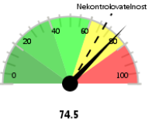
OSOBA - OHROŽENÍ RIZIKOVÝMI JEVY
Hazard
  Překračování rizika v "hraní".
Vášeň
  Propadnutí něčemu,
  vášnivé uspokojování se nějakou činností.
Prudká akce
  Nepřiměřená reakce, vznětlivost, impulzivita.
Přivlastňování
  Přebírání inspirace, ale i
  Vykrádání cizích myšlenek.
Nepřijetí skupinou
  Úzkost z odmítnutí skupinou.
Regulace uspokojení
  Stimulování a tlumení slasti.
www.pulece.cz

Slide 12

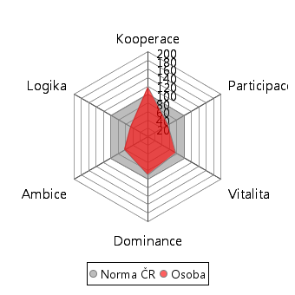
OSOBA A NEPOCTIVÉ JEDNÁNÍ (NJ)
Potenciál k osobnímu (NJ)
Potenciál k pracovním (NJ)
Potenciál k (NJ) vůči firmě.
Spolehlivost, závislost na
podmínkách a blokace
při podvodech.
Co osoba cítí jako NJ.
Co osoba necítí jako NJ.
www.pulece.cz

Slide 13

DIAGNOSTICKO INTERVENČNÍ SYSTÉM
Je postaven na základech metody barvově slovních asociací
Metoda Barvově slovních asociací kombinuje dvě ověřené psychologické metody.
Teorie asociací přinesli do psychologie Wilhelm Wundt a William James již koncem 19. století.
Kořeny barvového testu položil Max Lüscher, autor Lüscherova barvového testu.
Diagnosticko intervenční systém Barvy života spojuje výhody těchto metod.
Měříme vnitřní postoje osob
  Měříme vnitřní a skryté postoje. Postoje, které si člověk přímo nevybavuje nebo je neumí pojmenovat. A velice těžko je může při měření ovlivnit.
www.pulece.cz

Slide 14
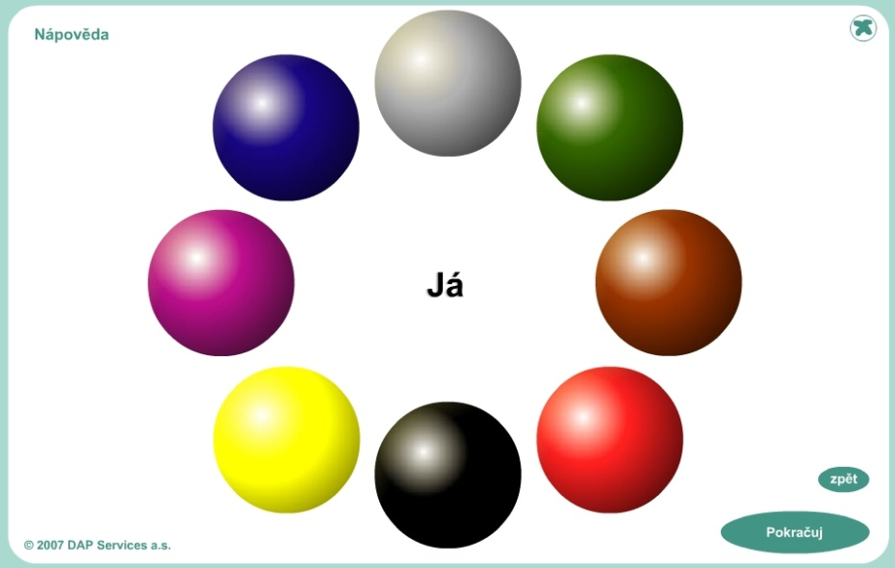
PROCES DIAGNOSTIKY
Snímání osob u počítače (maximální délka 20 minut)
  Z jakéhokoli počítače připojeného k Internetu vyberou snímané osoby 3 barvy ke každému zobrazenému slovu
  Snímání může být anonymní nebo adresné
  Snímaná osoba udává věk, pohlaví, zařazení do oddělení a libovolné množství dalších údajů dle přání klienta
www.pulece.cz

Slide 15
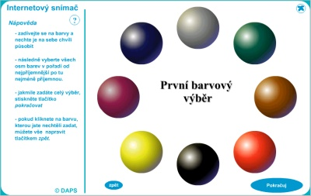

SCHÉMA TECHNICKÉHO ŘEŠENÍ
Internetový prohlížeč
snímání duševních procesů
Databázová aplikace, která měří, rozklíčovává a vyhodnocuje nasnímané procesy
PC, doteková obrazovka, mobilní zařízení
INTERNET
LAN/WAN
1. Html stránka
2. Ukládání nasnímaných dat
www.pulece.cz

Slide 16
UNIKÁTNOST POUŽITÍ SYSTÉMU
organizace sama využívá a provozuje systém, do procesu snímání a zpracování nezasahuje žádný vnější lidský faktor (nemožnost úmyslného/neúmyslného ovlivnění vstupů a výstupů)
časová nenáročnost (přesné výstupy jsou automaticky zpracovány a vyhodnoceny)
využití počítačové technologie, pro dálkové snímání (internet) a pro automatické zpracování výsledků (speciální aplikace pro rozklíčování brain mind processes)
velmi nízká obrana u zaměstnance (v případě snahy o úmyslné ovlivnění, systém toto detekuje)
neprůhlednost a tedy nízká možnost záměrného zkreslování
anonymita snímaných osob, klíč k identifikaci mají pouze odpovědné osoby
snímání systémem nemá ráz zkouškové situace a nevyvolá obavy se selhání
poskytuje globální pohled na osobnost (vnitřní významová i vnější realizační složka, dynamika změn, působící vlivy)
zachycení vnitřních psychických obsahů, obtížně sdělitelných a plně neuvědomovaných (podvědomé a latentní obsahy psychiky)
www.pulece.cz

Slide 17


DODAVATELÉ
ZÁKAZNÍCI
KONKURENCE
FIRMA
Jako celek se svými vnějšími a vnitřními vztahy
ODDĚLENÍ
Členění do útvarů, teamů a odborů dle organizační struktury
RODINA
ZAMĚSTNANCI
Jednotlivé osoby na různých pozicích tvořící firmu
UCHAZEČI O ZAMĚSTNÁNÍ
Jednotliví uchazeči a vyhodnocení výběru pro konkrétní pozici
www.pulece.cz

Slide 18

PROFIL JEDNOTLIVCE BARVY ŽIVOTA
Reálná ukázka výstupu jednotlivce – personální modul
Viz předložený tištěný výstup
www.pulece.cz

Slide 19

EVALUAČNÍ ZPRÁVY SKUPIN
Evaluace firmy
Evaluace oddělení
Evaluace virtuálních týmů
Obsah
  Efektivita práce
  Teamovost skupiny
  Postoje skupiny
  Atmosféra vztahů
  Ohrožení rizikovými jevy
  Konstruktivní typy chování
  Detailní rozbory pojmů
www.pulece.cz

Slide 20
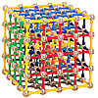







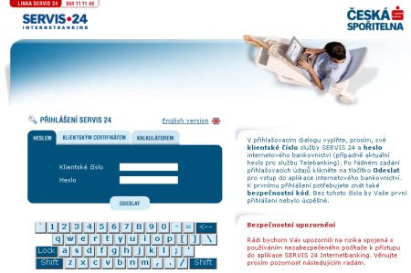








INTERAKCE S OKOLÍM Firma-Produkt-Lidé-Zákazník
Firma
Komunikace
Nástroj Interakce
Zákazníci/Veřejnost
Lidé
Produkty
Služby
Lidé
Firmy a města
www.pulece.cz

Slide 21
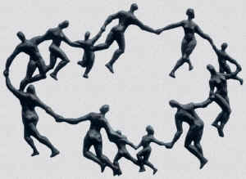
DIAGNOSTIKA ZÁKAZNÍKŮ
Komplexní hodnocení zákazníkových pohledů
Přesné porozumění a zobrazení myšlenkových procesů
Vytvoření hodnotové a realizační mapy vědomí
Sumování do skupinových forem vědomí
Diferenciace dle segmentů (virtuální skupiny)
Reabilita a Validita – automatický proces
  Do procesu diagnostiky a vyhodnocení nezasahuje lidský faktor
  Není omezen počet respondentů
  Respondent není omezen počtem možných odpovědí
  Výsledky umožňují porovnání časového a hodnotového vývoje sledovaných procesů, včetně vlivu na realizační sílu
  Kvantitativní (skupinový výstup), je tvořen na základě sumace kvalitativních profilů jednotlivců
www.pulece.cz

Slide 22

PRŮBĚH IMPLEMENTACE SYSTÉMU
Zpracování feasibility study
Implementace
  definování klíčových slov
    charakterizující práci ve firmě
    definující organizační strukturu firmy
    popisující konkurenci, zákazníky a dodavatele
    klíčové produkty firmy
    klíčové interní projekty
    další předměty a osoby
  testovací vzorek snímku
    kalibrace systému
  příprava individuálního snímače (implementace do prostředí zákazníka)
Předání do rutinního provozu
www.pulece.cz

Slide 23
NÁVRH DALŠÍHO POSTUPU
PERSONÁLNÍ BEZPEČNOST
Definování oblasti personální bezpečnosti (pracovní pozice)
Zpracování feasibility study pro danou oblast
Implementace systému personální bezpečnosti
www.pulece.cz

Slide 24

BUĎ JEDINEČNÝ
VÁŠ PARTNER V OBLASTI PERSONÁLNÍ BEZPEŇOSTI
www.pulece.cz

Slide 25
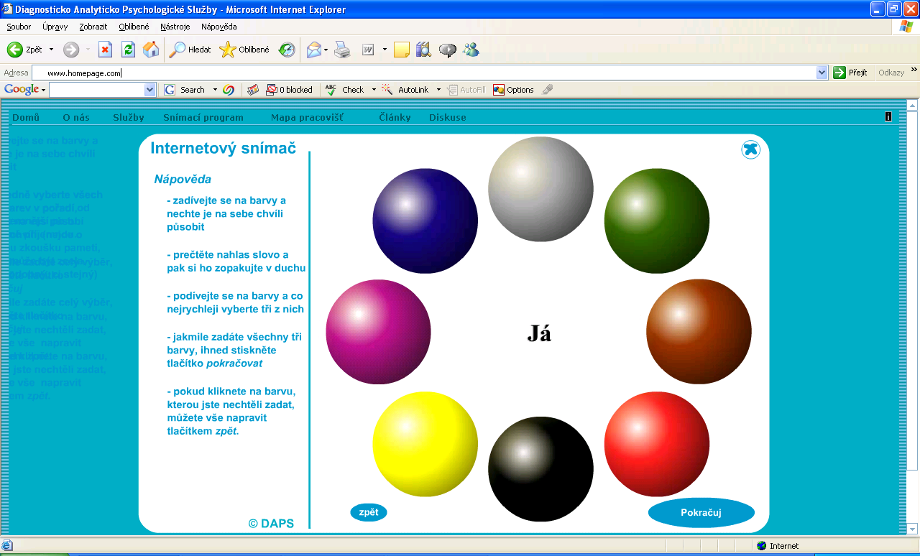

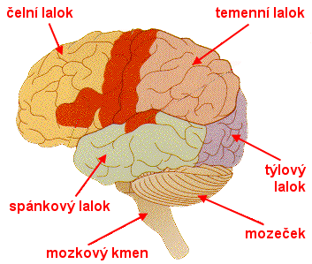
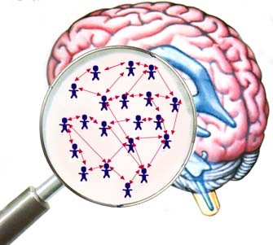
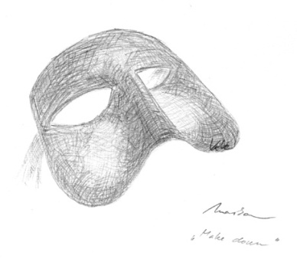
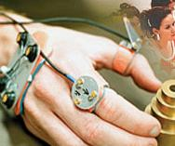
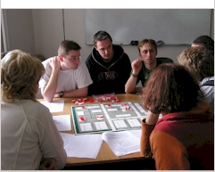
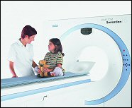




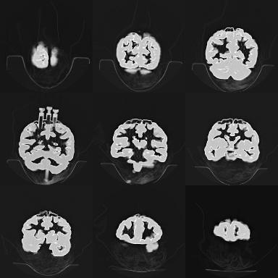


SCHÉMA VYUŽITÍ SYSTÉMU
NEUROBILOOGIE
BARVY ŽIVOTA
PSYCHOLOGIE
CO
NÁSTROJ JAK
BIOLOGICKÁ PSYCHOLOGIE
KLINICKÁ PSYCHOLOGIE
DIFERENCIÁLNÍ PSYCHOLOGIE
VÝSTUP
INTERPRETACE
DOKTOR
VY SAMI
PSYCHOLOG
www.pulece.cz

